Slide 1
SORTOWANIE BĄBELKOWE

Slide 2
Sortowanie bąbelkowe
Polega na uporządkowaniu elementów tablicy poprzez zamianę kolejności kolejnych dwóch elementów tablicy między sobą. Działania tego sortowania kończy się gdy program zamieni lub podejmie próbę zamienienia wszystkich kolejnych par w tablicy tyle razy, ile elementów ma dana tablica.
Algorytm ma złożoność czasową O(n² ) i pamięciową O(1).
Sortowanie przez złożoność czasową jest mniej efektywne na dużych danych, ale za to wymaga mało pamięci.

Slide 4
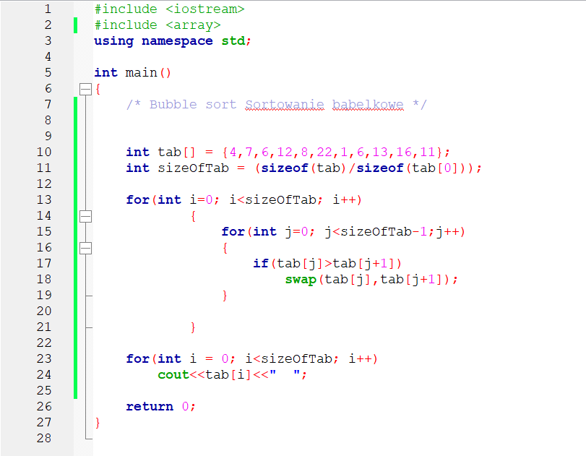

Slide 5
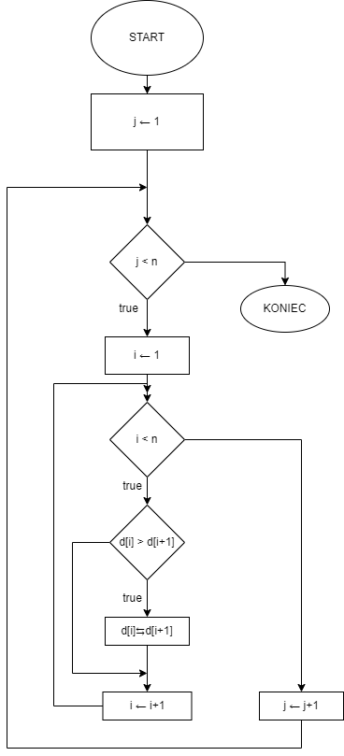

Slide 6
Źródła: https://pl.wikipedia.org/wiki/Sortowanie_bąbelkowe
Wykonał: Adrian Kwiatkowski

